Slide 1
AOP, IOC, DI
김태완

Slide 2
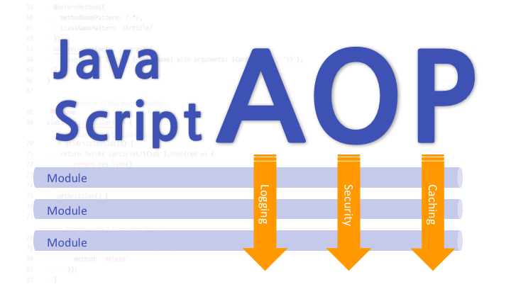
AOP란?
스프링 AOP (Aspect Oriented Programming)의 약자로 관점 지향 프로그래밍으로 불림
Logic을 기준으로 핵심적인 관점, 부가적인 관점으로 나누어 각 관점의 기준으로 각각 모듈화하는 것을 관점 지향이라 함
흩어진 것들을 Aspect로 모듈화하고 핵심적인 비즈니스 Logic에서 분리하여 재사용

Slide 3
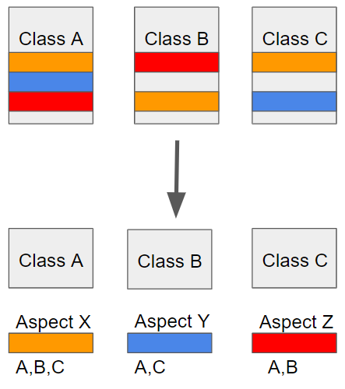
AOP란?
스프링 AOP의 특징
프록시 패턴 기반의 AOP 구현체로 접근 제어 및 부가기능을 추가
스프링 빈에만 AOP를 적용 가능
중복코드, 프록시 클래스 작성의 번거로움 등에 대한 해결책을 지원하는 것이 목적임

Slide 4
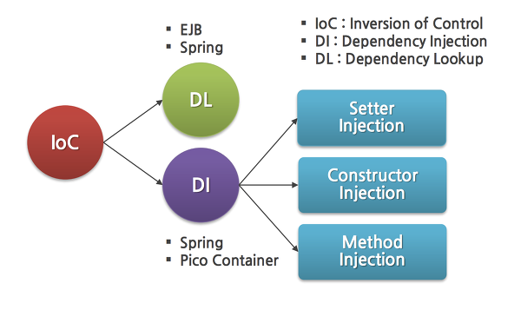
IOC란?
Inversion of Control(제어의 역전)의 약자
객체의 생성부터 생명주기 관리를 개발자가 아닌 컨테이너가 대신함
객체의 생성을 책임지고 의존성을 관리함
POJO의 생성, 초기화 서비스, 소멸에 대한 권한을 가짐

Slide 5
DI란?
Dependency Injection(의존성 주입)의 약자
각 클래스간의 의존관계를 빈 설정정보를 바탕으로 컨테이너가 자동으로 연결해주는 것
DI의 유형
Setter Injection : Setter 메서드를 이용한 의존성 삽입
- 의존성을 입력 받는 setter 메서드를 만들고 이를 통해 의존성을 주입
Constructor Injection
- 필요한 의존성을 포함하는 클래스의 생성자를 만들고 의존성을 주입
Method Injection
- 의존성을 입력 받는 일반 메서드를 만들고 의존성을 주입

